Slide 1

Comune di Brescia
Unità di staff Statistica
Better data, better lives
Strumenti di diffusione dell’informazione statistica nati dalla collaborazione fra enti
L’esperienza del Comune di Brescia come sperimentatore del progetto ARCHIMEDE
Marco Trentini
Cremona, 22 ottobre 2015

Slide 2
Sintesi
La statistica pubblica è funzione del governo locale e risponde a due esigenze:
  Supporto conoscitivo per i processi decisionali pubblici;
  Partecipazione dei cittadini ai processi di crescita delle comunità.
Il supporto alle decisioni prevede tre livelli:
  Gestione
  Programmazione
  Pianificazione
La statistica pubblica utilizza:
  Fonti di dati in particolare fonti amministrative
  Modelli interpretativi realistici (economici, famiglia ecc.)
  Metodi coerenti con i modelli (dinamica e reti parentali)
Archimede è la fonte di dati locale utile per analisi differenziali per la gestione, programmazione e pianificazione dei servizi
Come cambiano gli uffici comunali di statistica con Archimede?

Slide 3
Quadro di riferimento
Statistica a supporto dei processi decisionali pubblici (Comune di Brescia, Informazione statistica e processi decisionali pubblici. Un quadro di riferimento, 1998).
L’approccio seguito ha una valenza:
Gestionale: in quanto può fornire un criterio per definire le priorità di intervento in ambito sociale, date le politiche di welfare;
Programmatoria, in quanto può fornire informazioni per la stima della domanda potenziale dei servizi;
Pianificatoria, in quanto può fornire elementi per valutare la i servizi da attivare differenziando le famiglie sulle loro capacità della famiglia di fronteggiare i “casi della vita”.
3
Notes:
3

Slide 4
Statistica e processi decisionali pubblici
Il quadro concettuale
I problemi
Livello territoriale | Attività
 | Pianificazione 5 anni | Programmazione 3 anni | Gestione 1 anno
Comune | Anticipazione comportamenti Anticipazione modelli gestionali | Riprogettazione dei servizi | Efficiente allocazione risorse
Provincia | Differenze territoriali Articolazione della pianificazione regionale | Certificazione degli obiettivi | Efficiente allocazione risorse
Regione | Impatto della normativa Ripartizione delle risorse | Articolazione delle norme | Efficiente allocazione risorse

Slide 5
Statistica e processi decisionali pubblici
Il quadro concettuale comunale: la pianificazione
Quadro di riferimento
Orizzonte temporale futuro
  Medio periodo
Problema
  Riduzione del rischio delle decisioni con ambiente mutevole
  Anticipazione nuovi comportamenti
  Anticipazione nuovi modelli gestionali
Schema di analisi
  Attori
  Strategie
  Leve
Strumenti informativi
Scenari
  Comportamento degli attori
  Evoluzione del sistema demografico, sociale ed economico
  Sono dati gli scenari superiori
Fonti
  Analisi strutturali previsioni
  Interviste a testimoni privilegiati degli attori

Slide 6
Statistica e processi decisionali pubblici
Il quadro concettuale comunale: la programmazione
Quadro di riferimento
Orizzonte temporale bilancio poliennale
  breve periodo (3 anni)
Problema
  Riprogettazione dei servizi lungo le direttrici della pianificazione
Schema di analisi
  Modelli
  Dati
  Leve
Strumenti informativi
Indicatori indiretti
  Evoluzione storica
  Analogia
  “Innovatori”
Fonti
  Sistemi informativi interni ed esterni per ricavare parametri di programmazione

Slide 7
Statistica e processi decisionali pubblici
Il quadro concettuale comunale: la gestione
Quadro di riferimento
Orizzonte temporale: anno
  Brevissimo periodo
Problema
  Efficienza nell’allocazione delle risorse con riferimento alle attività programmate
Schema di analisi
  Analisi dello scostamento tra programmato e realizzato
Strumenti informativi
Tecniche del controllo della gestione
  Indicatori di mezzo
  Indicatori di risultato
  Indicatori di funzionamento
Fonti
  Sistemi informativi interni: dati storici
  Controllo di gestione

Slide 8
Pianificazione
La pianificazione dell’evoluzione del quadro di riferimento locale demografico, economico, sociale … nel quale opera il Comune ed altri attori istituzionali (istituzioni) e non (famiglie, imprese, soggetti non profit).
La statistica pubblica ha come obiettivo fornire elementi per valutare differenti scenari di evoluzione del quadro di riferimento, vale a dire l’evoluzione della domanda potenziale a tre livelli individuale, familiare, comunitario.
Archimede consente di effettuare analisi differenziali sulle caratteristiche strutturali della popolazione.
Esempio: analisi della fecondità delle donne bresciane

Slide 9
La fecondità delle donne bresciane
Obiettivo, dati e elaborazioni
Obiettivo: analisi differenziale della fecondità → Effetti della crisi e breve e medio termine.
Dati: archivio Archimede 2011 (precarietà familiare) con individui e famiglie.
Elaborazioni: ricostruzione della discendenza delle donne residenti, relativamente ai figli ancora in vita e coresidenti.
Per ogni persona di età tra 0 e 15 anni si è proceduto a ricercare la madre all’interno della famiglia di residenza.
La madre è individuata direttamente laddove possibile come nel caso di figli e della intestataria della scheda o del coniuge.
La ricerca della madre è fatta per passi successivi, utilizzando via via i criteri più laschi.
9
Notes:
9

Slide 10
La fecondità delle donne bresciane
La ricostruzione della discendenza
La ricerca della madre è fatta per passi successivi, utilizzando via via i criteri più laschi.
Si procede a ricercare una candidata al ruolo di madre tra le donne nella famiglia di età alla nascita del figlio almeno superiore a 19 anni e inferiore a 45, con relazione di parentela e stato civile coerenti .
Per ogni donna di età da 20 a 44 anni si è ricostruita la discendenza (ancora in vita) ricercando i figli tra i residenti nella stessa famiglia di età tra 0 e 15 anni.
Vanno gestite varie problematiche legate all’uso di variabili derivate (età) e non originarie (data di nascita).
10
Notes:
10

Slide 11
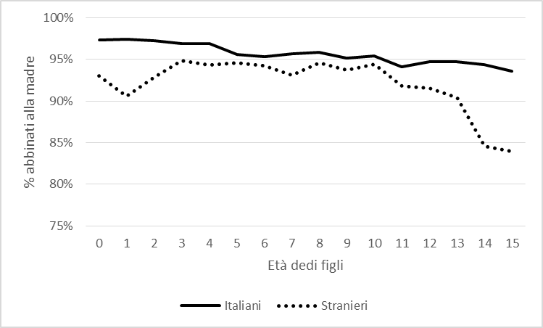
La ricostruzione della discendenza
Qualità dei dati
La percentuale di mancati abbinamenti è del 5% con differenze significative tra italiane e straniere.
La percentuale di abbinamenti cala tra gli stranieri di età superiore a 11 anni, presumibilmente per effetto di migrazioni selettive per età.
Pertanto la ricostruzione della discendenza delle straniere non comprende una parte della discendenza stessa, quindi i risultati potrebbero sottostimare i livelli di alcune variabili (ad esempio il numero di figli).
11
Notes:
Paesi a forte pressione migratoria (b): sono stati così definiti i Paesi appartenenti all’Europa centro orientale, all’Africa, all’Asia (ad eccezione di Israele e Giappone) e all’America centro-meridionale; per
estensione, anche gli apolidi sono stati inclusi in questo gruppo.
Paesi a sviluppo avanzato: sono stati così definiti i paesi appartenenti all’Unione Europea, al gruppo Altri Paesi Europei, all’America settentrionale, all’Oceania, Israele e Giappone.
11

Slide 12
Età della madre alla nascita del 1° figlio per cittadinanza della madre
Classe di età | Italia | Paesi di migrazione | Est | Africa nord | Altra africa | Asia orientale | Altra Asia | Altro
15-19 | 0,5% | 3,1% | 4,4% | 3,8% | 2,7% | 1,0% | 2,9% | 3,2%
20-24 | 7,3% | 35,4% | 37,4% | 44,0% | 17,6% | 32,0% | 38,9% | 29,3%
25-29 | 32,7% | 38,2% | 36,7% | 34,9% | 42,7% | 38,6% | 40,5% | 27,9%
30-34 | 41,9% | 16,8% | 15,2% | 11,9% | 25,7% | 20,5% | 14,5% | 23,9%
35-39 | 15,9% | 5,7% | 5,6% | 4,5% | 10,6% | 6,6% | 2,9% | 14,0%
40-44 | 1,7% | 0,8% | 0,8% | 0,8% | 0,8% | 1,4% | 0,4% | 1,8%
Totale | 8101 | 4196 | 1008 | 604 | 490 | 513 | 1359 | 222

Slide 13
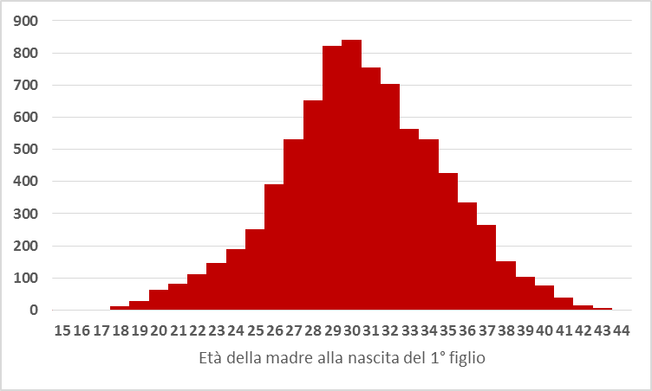
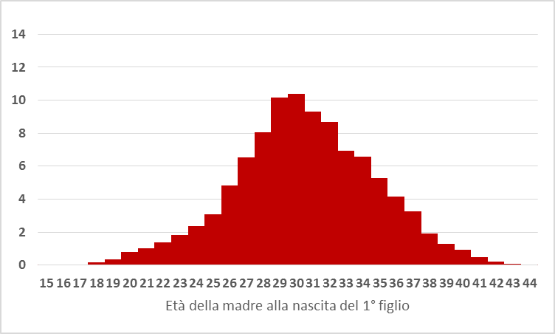
Donne italiane
Età alla nascita del 1° figlio
Valori assoluti
Media = 30,5
Moda = 30
Mediana = 29,9
N = 8.101
Valori percentuali

Slide 14
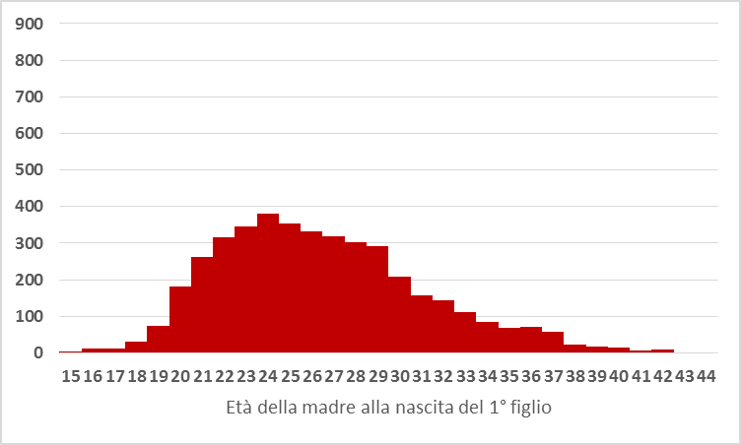
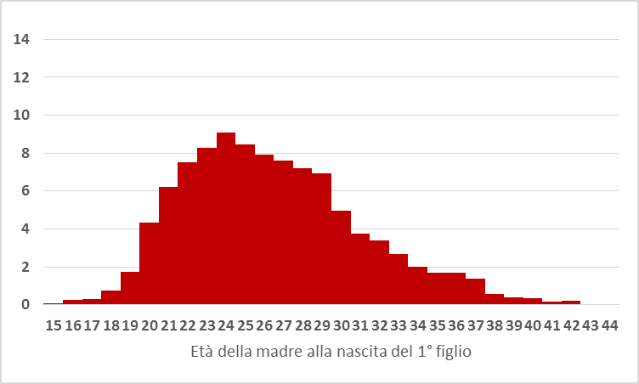
Donne di paesi a forte pressione migratoria
Età alla nascita del 1° figlio
Valori assoluti
Media = 26,4
Moda = 24
Mediana = 25,4
N = 497
Valori percentuali

Slide 15
Aspetti differenziali Solo donne da 35 anni e più con almeno 1 figlio
Donne italiane
La metà delle nascite dei primogeniti viene generata da madri di età tra 30 e 33 anni.
Al crescere del titolo di studio cresce l’età media (+2 anni da basso a laurea), ma cresce anche la dimensione media della prole, da 1,5 a 1,8 in media.
Donne straniere
La metà delle nascite dei primogeniti stranieri (paesi a forte pressione migratoria) viene generata da madri di età tra 25 e 29 anni.
Non sembra che il titolo di studio influisca in modo rilevante né sull’età della madre né sulla discendenza.
Possibili effetti legati alle caratteristiche e permanenza delle donne in Italia.
Le giovani generazioni potrebbero avere comportamenti differenti.
15
Notes:
15

Slide 16
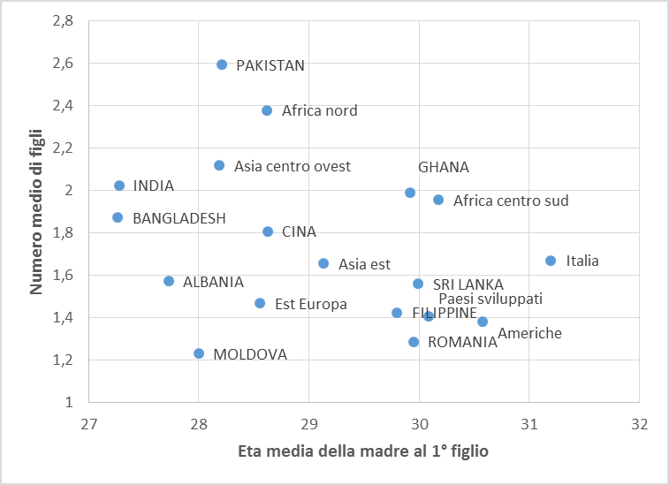
Discendenza
Le donne dell’est Europa, dei paesi sviluppati e americane hanno discendenza (in Italia) più bassa rispetto a quella delle italiane.
Le donne del nord Africa hanno la discendenza più alta (2,4 figli), contro gli 1,7 delle donne italiane.
Con 2,6 figli sono le donne pakistane a raggiungere il massimo.

Slide 17
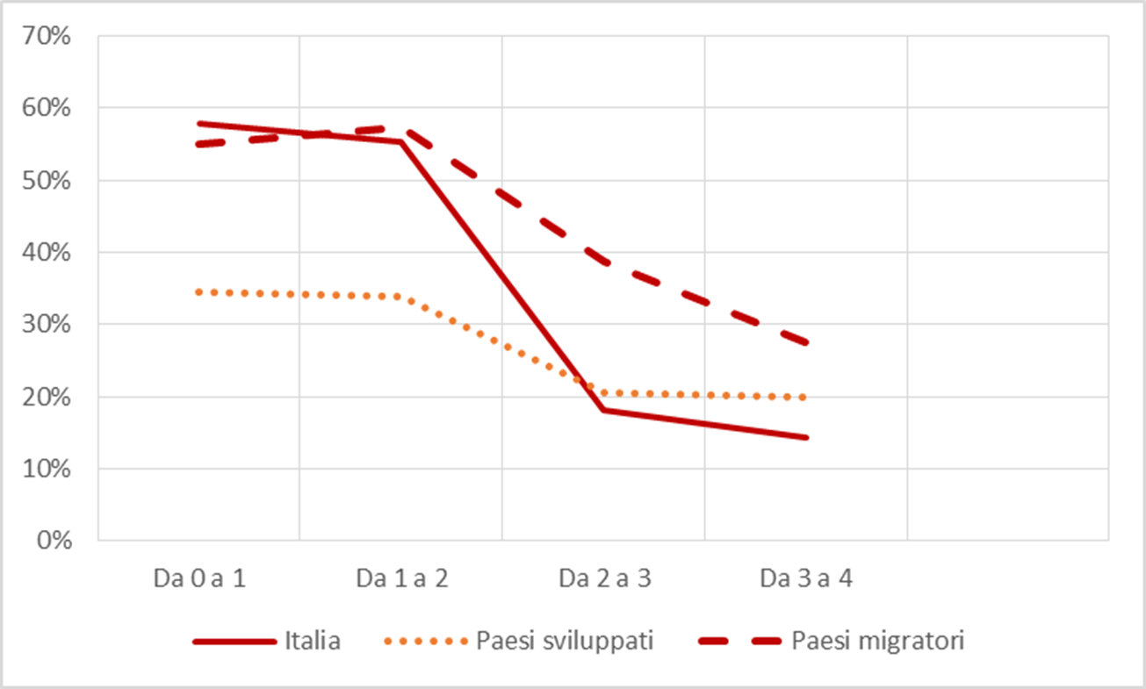
Tassi di accrescimento della famiglia
I tassi di accrescimento sono calcolati come percentuale di donne (di età 35 e più) che, nell’arco della propria vita feconda hanno avuto almeno 1 figlio, almeno 2 figli e via dicendo.
Solo figli residenti a Brescia.
Le differenze sono evidenti
nel passaggio al 3° figlio.
La percentuale per le italiane,
18%, è metà rispetto al 39%
delle donne straniere.
17
Notes:
17

Slide 18
Programmazione
La programmazione fa riferimento alla riprogettazione dei servizi nell’arco di tempo della consigliatura .
La statistica pubblica ha come obiettivo fornire elementi per valutare la domanda potenziale e la domanda effettiva secondo vari aspetti differenziali che riflettono caratteristiche della popolazione (tipologie familiari) o scelte politiche (famiglie-tipo).
Archimede consente di effettuare analisi differenziali demografiche, sociali e economiche (prevalentemente congiunturali) sulle caratteristiche della popolazione.
Esempio: analisi delle caratteristiche individuali e familiari dei disabili assistiti e non assistiti.

Slide 19
La disabilità a Brescia
Obiettivo, dati e elaborazioni
Obiettivo: analisi delle caratteristiche individuali e familiari dei disabili assistiti e non assistiti dal Comune.
Dati: archivio Archimede 2011 (precarietà familiare) con individui e famiglie.
Informazione di fonte amministrativa:
  Flag disabilità, indica se associato ad una pensione di disabilità. La disabilità può essere assoluta o parziale, definitiva o temporanea.
  Flag presenza indennità di accompagnamento. Distingue quanti tra i disabili hanno un'invalidità totale e permanente del 100% che si trovino nella impossibilità di deambulare senza l’aiuto permanente di un accompagnatore
Elaborazioni: analisi per genere ed età dei dati individuali; analisi per tipologia familiare.

Slide 20
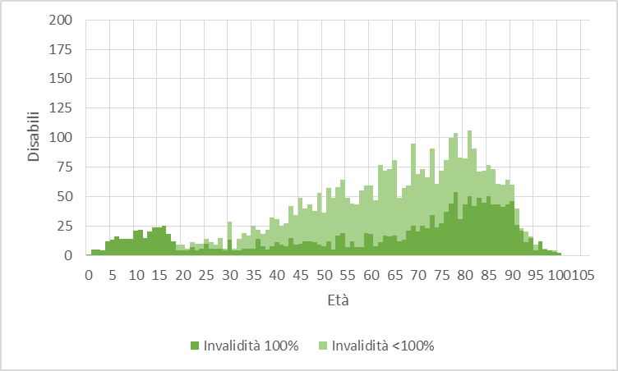
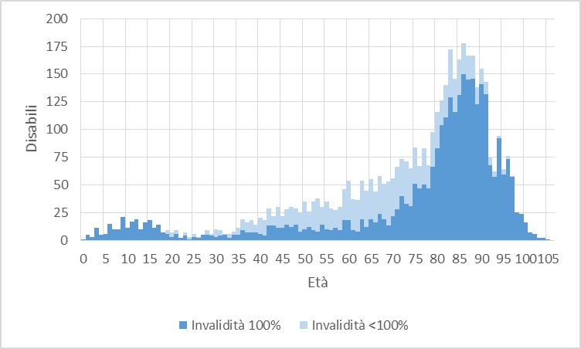
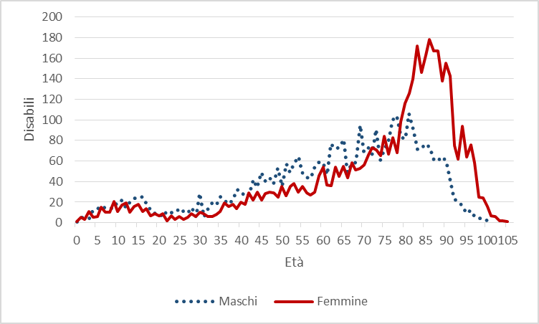
Disabilità a Brescia
Individui
Maschi
Età
Genere
Disabilità e disabilità grave
Femmine

Slide 21
Disabili per età e genere
Età | Pop M | Pop F | Pop T | H M | H F | H T | Delta MF
0-4 | 4488 | 4260 | 8748 | 27 | 25 | 52 | 2
5-9 | 4466 | 4241 | 8707 | 71 | 62 | 133 | 9
10-14 | 4547 | 4216 | 8763 | 102 | 73 | 175 | 29
15-19 | 4625 | 4190 | 8815 | 88 | 59 | 147 | 29
20-24 | 4776 | 4500 | 9276 | 46 | 28 | 74 | 18
25-29 | 4982 | 4916 | 9898 | 55 | 29 | 84 | 26
30-34 | 5912 | 5771 | 11683 | 85 | 39 | 124 | 46
35-39 | 7371 | 7182 | 14553 | 119 | 78 | 197 | 41
40-44 | 7841 | 7800 | 15641 | 159 | 119 | 278 | 40
45-49 | 7887 | 8052 | 15939 | 223 | 134 | 357 | 89
50-54 | 6635 | 7268 | 13903 | 264 | 164 | 428 | 100
55-59 | 5558 | 6264 | 11822 | 250 | 167 | 417 | 83
60-64 | 5427 | 6465 | 11892 | 328 | 226 | 554 | 102
65-69 | 5018 | 6190 | 11208 | 341 | 261 | 602 | 80
70-74 | 5023 | 6413 | 11436 | 360 | 331 | 691 | 29
75-79 | 3706 | 5346 | 9052 | 440 | 400 | 840 | 40
80-84 | 2627 | 4781 | 7408 | 422 | 700 | 1122 | -278
85-89 | 1354 | 3153 | 4507 | 335 | 813 | 1148 | -478
90-94 | 423 | 1219 | 1642 | 159 | 529 | 688 | -370
95-99 | 60 | 376 | 436 | 35 | 247 | 282 | -212
100 + | 10 | 46 | 56 | 2 | 34 | 36 | -32
Totale | 92736 | 102649 | 195385 | 3911 | 4518 | 8429 | -607

Slide 22
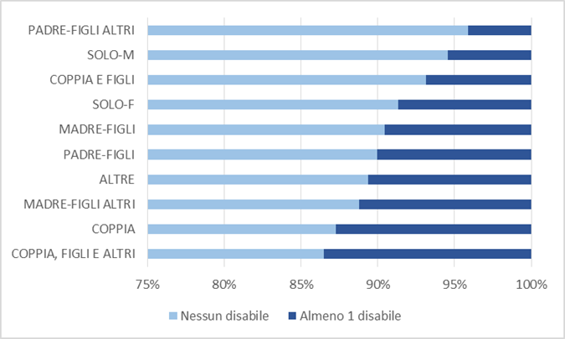
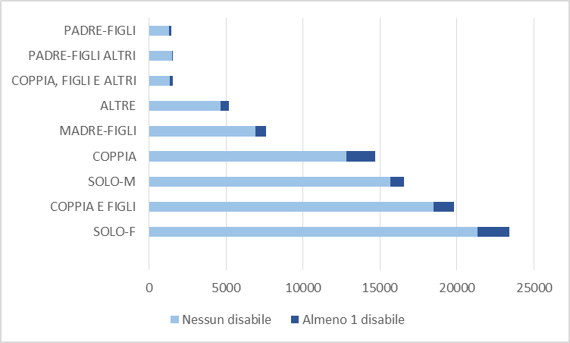
La disabilità a Brescia
Incidenza per tipo di famiglia
Valori percentuali
Valori assoluti

Slide 23
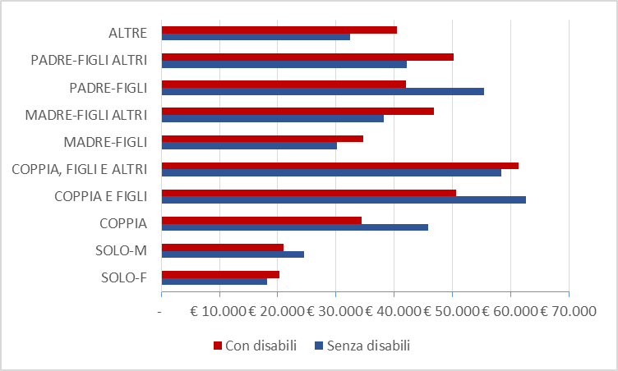
La disabilità a Brescia
Reddito medio familiare
Differenza di reddito tra e famiglie con e senza disabili.
Alcune eccezioni.

Slide 24
Gestione
La gestione fa riferimento all’utilizzo delle risorse correnti e alla verifica degli effetti delle scelte nel breve periodo, anche finalizzata alla correzione della gestione.
La statistica pubblica ha come obiettivo fornire elementi per stimare i parametri guida e per controllarne gli effetti.
Archimede contiene informazioni integrate demografiche sociali e reddituali (dai sistemi informativi dell’Agenzia delle Entrate) utili per definire i profili della domanda potenziale. Dai sistemi informativi interni si ricavano invece i dati da utilizzare comparativamente sulla domanda effettiva..
Esempio: analisi dei profili tariffari

Slide 25
Le tariffe di alcuni servizi
Scuola primaria
Elaborazione esemplificativa degli effetti selettivi del sistema tariffario per i servizi della scuola primaria
Famiglie con almeno un figlio che frequenta la scuola primaria.
Analisi per tipologia familiare.
Le tariffe per il servizio di ristorazione sono differenziate il relazione al reddito Isee (non disponibile in Archimede).
Per i residenti sono fissate tre fasce:
  Fino a 17.025 euro
  Da 17.025,01 a 20.220
  Oltre 20.220
È utilizzata la scala di equivalenza (1=1; 2=1,57;3=2,04 …) con i correttivi per nucleo con minori e 1 solo genitore, presenza di disabili.
Il calcolo è effettuato sul reddito familiare totale Archimede (esclusa la componente patrimoniale)

Slide 26
Scuola primaria
Distribuzione delle famiglie per quote di reddito Isee*
Tipologia | Famiglie | Redd. Isee fino a 17.025€ | Redd. Isee da 17.025,01€ a 20.220€ | Reddito Isee oltre 20.220€
Coppia e figli | 4164 | 50,4% | 10,5% | 39,1%
Copia, figli e altri | 399 | 73,4% | 8,8% | 17,8%
Madre e figli | 880 | 83,0% | 5,9% | 11,1%
Madre, figli e altri | 281 | 70,8% | 8,2% | 21,0%
Padre e figli | 140 | 49,3% | 10,0% | 40,7%
Padre, figli e altri | 416 | 60,6% | 13,0% | 26,4%
Altra tipologia | 180 | 86,1% | 1,7% | 12,2%
Reddito Isee senza componente patrimoniale

Slide 27
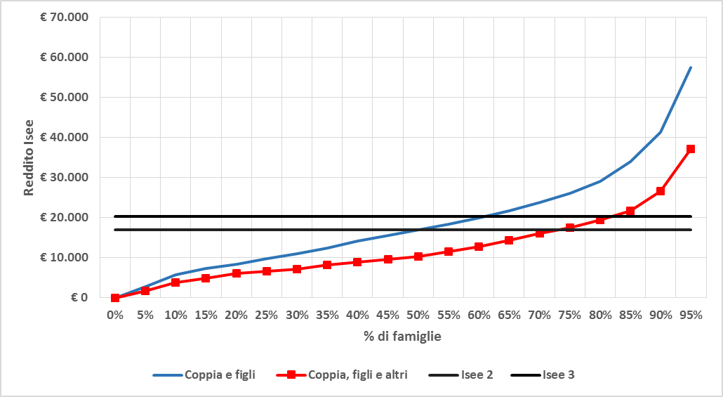
Scuola primaria
Coppie con figli, e coppie con figli e altri
Oltre il 50% delle coppie con figli ha un reddito Isee inferiore alla prima soglia, contro il 70% delle coppie con figli e altri.
Tra i 17mila e i 20mila euro c’è un ulteriore 10% delle coppie per entrambe le situazioni.

Slide 28
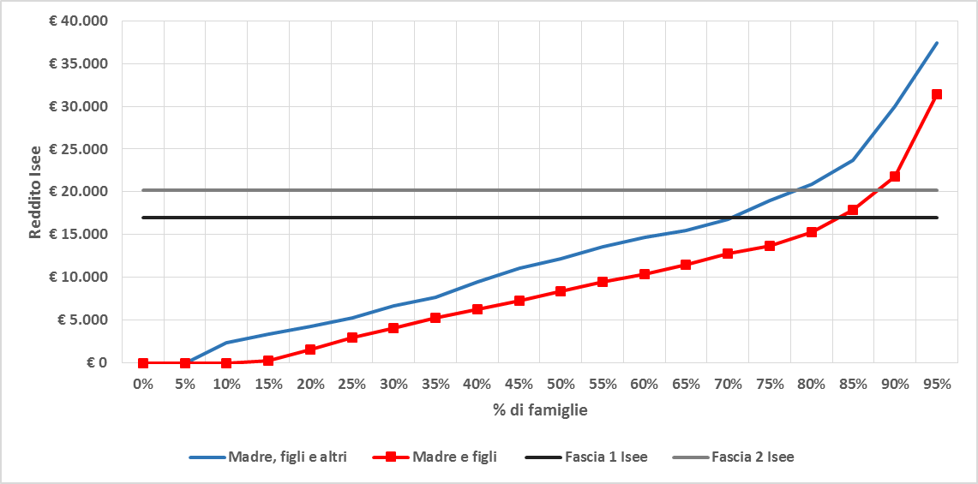
Scuola primaria
Madre con figli, e con figli e altri
Il 15% delle madri con figli ha reddito Isee nullo.

Slide 29
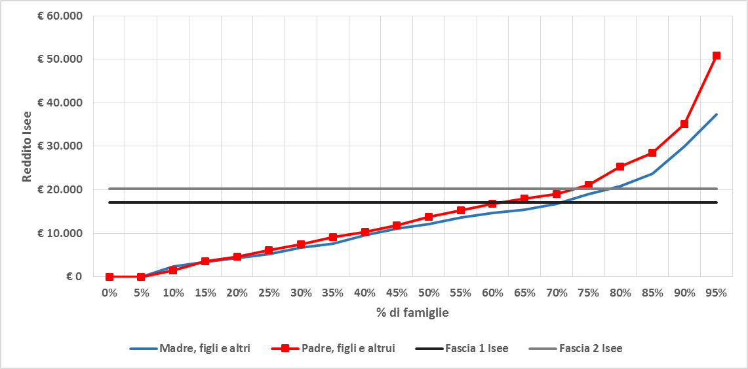
Scuola primaria
Madre o padre con figli e altri
Le madri con figli (o con figli e altri) hanno sempre redditi inferiori alla tipologia amologa ma con il padre come persona di riferimento.

Slide 30
Qualche considerazione dalla sperimentazione - 1
Archimede è una fonte utilizzabile già da subito per analisi differenziali e territoriali a livello locale negli ambiti demografico, sociale e economico su individui e famiglie.
Archimede rileva i dati di un «mondo amministrativo», ma questo non è di per sé un limite per l’utilizzo dei dati da parte di un comune, che opera, per molti servizi, proprio con informazioni del «mondo amministrativo».
La natura amministrativa dei dati è coerente con le logiche operative dei comuni.
Ad esempio la residenza a fini dei servizi è quella anagrafica, il reddito è quello fiscale o Isee.

Slide 31
Qualche considerazione dalla sperimentazione - 2
Archimede non è integrabile con le fonti locali, secondo metodi di matching 1:1, ma con metodi statistici.
L’evoluzione dei sistemi informativi potrebbe modificare Archimede (INPS e invio comunicazioni delle erogazioni sociali da parte dei comuni; Motorizzazione civile).
Due temi critici.
  Rilascio dei dati.
  Aspetti dinamici.

Slide 32
Come cambieranno gli uffici comunali di statistica con Archimede? Il contesto
Due elementi di contesto:
  Internet evolve in continuo, oltre l’essere deposito di dati e fonte primaria di informazioni, e già oggi contiene strumenti di trattamento dei dati.
  Lo «tsunami di dati» colpirà anche i comuni, e Archimede ne è parte.
I compiti tradizionali degli uffici di statistica dei comuni (rilevazioni per Istat, prezzi, censimenti controllo su anagrafe ecc.) si stanno riducendo.

Slide 33
Come cambieranno gli uffici comunali di statistica con Archimede? Il valore
Gli uffici comunali di statistica esisteranno se aggiungeranno valore ai dati: fornire prodotti utili per le Amministrazioni.
Oggi il valore è dato dalle rilevazioni sul campo, ma domani il valore sarà dato da:
  Conoscenza della realtà locale (ufficio parte del Comune);
  Accesso alle fonti dei dati Archimede (privacy, codice deontologico);
  Conoscenze metodologiche per il trattamento delle informazioni (modelli)
  Conoscenze tecniche per il trattamento delle informazioni (informatica e internet)

Slide 34
In sintesi …
La statistica per il governo (locale).
La legge c’è, ma non basta.
Se produciamo valore, avremo risorse.
Meno (uffici), ma meglio (qualificati).
La statistica (ufficiale) si fa, facendo rete.

Slide 35
Grazie per l’attenzione
Marco Trentini
Comune di Brescia
Unità di staff Statistica
mtrentini@comune.brescia.it
https://independent.academia.edu/MarcoTrentini

